Slide 1
온라인 양말가게 쇼핑몰 프로젝트
김승훈

Slide 2




Agenda
서비스소개
프로젝트 기획
팀원 구현 부분
요구사항정의
프로젝트개요
개발환경
작업일정
시스템구조
데이터베이스 구성
기술 상세내용
사용자 측면
관리자 측면
결론

Slide 3
Agenda
서비스소개
프로젝트 기획
팀원 구현 부분
요구사항정의
프로젝트개요
개발환경
작업일정
시스템구조
데이터베이스 구성
기술 상세내용
사용자 측면
관리자 측면
결론

Slide 4


프로젝트 기획
Consumer
Administrator
CEO
기획의도
의도
소비자, 관리자 측면에서 편리하게 관리 할 수 있는 쇼핑몰
벤치
마킹
양말가게 관련 쇼핑몰을 개발.
각종 온라인 양말가게 쇼핑몰, 사이트 등을 벤치마킹
도,소매 사이트로서 좀 더 싸게 구입할 수 있는 쇼핑몰 구상

Slide 5
팀원 구현 부분
로그인 계정관리
사용자/관리자 로그인 분리
메인 페이지 DB 호출 앤 디자인
상품 목록 Slide
주문내역 조회 - 날짜별 검색 등
전체적인 코드 구현 방법 제시
상품 등록/수정/조회/삭제
상품 등록시, 이미지 부분 MultipartFile로
Form으로 전송
상품 결제 처리
로직과 메모리가 적층된 구조에서 전자파 차폐 및
열 방출 수단을 갖는 기술
공통
프로젝트 기획/구상
DB 모델링
장바구니 등록/수정/조회/삭제
- 2개 테이블 join을 통한 하나의 테이블로 만들어, 새로운 테이블 작성 작업
회원 가입
회원 가입 시, 인터셉터를 통한 중복가입 방지
상품 상세페이지
유저에게 보기 편하게 하기 위한 상세페이지
디자인
커뮤니티 관련서비스
댓글 및 상품 후기 관련 코딩

Slide 6
요구사항 정의(유저-1)
1depth | 2depth | 3depth | 4depth | 5depth | 기능/내용 | 비고
메인 페이지 | 회원가입 |  |  |  | 입력사항: ID(이메일), 비밀번호, 이름, 전화번호
 |  |  |  |  | 비밀번호, 확인 동일한지 여부
 |  |  |  |  | 이메일 형식에 맞게 입력했는지 여부
 |  |  |  |  | 가입하기 버튼(메인 페이지로 이동)
 | 로그인 | 로그인 |  |  | ID&비밀번호 입력
 |  |  |  |  | 로그인 버튼(메인 페이지로 이동)
 |  | 권한선택 |  |  | 유저, 관리자 선택
 | 로그아웃 |  |  |  | 메인 페이지로 이동

Slide 7
요구사항 정의(유저-2)
1depth | 2depth | 3depth | 4depth | 5depth | 기능/내용 | 비고
메인 페이지 | 상품 | 상품 목록보기 | 정렬기능 |  | 카테고리별 상품 내역 정렬
 |  | 상품 상세페이지 | 상품후기 | 상품후기 작성 | 필수값(내용) 댓글 등록 버튼 | 로그인시에만 가능
 |  |  | 장바구니 담기 |  | 버튼 클릭 시, 상품이 장바구니에 등록
 |  |  | 구매하기 |  | 구매량을 입력 후, 버튼 클릭 시 상품 결제페이지로 이동
 |  |  | 목록 |  | 메인 화면으로 이동
 | 장바구니 | 장바구니 삭제 |  |  | 삭제 후, 장바구니 페이지로 이동 | 로그인시에만 가능
 |  | 상세보기 |  |  | 상품 상세페이지로 이동
 |  | 결제페이지 |  |  | 장바구니에 담겨있는 모든 상품 결제페이지로 이동
 |  | 계속 쇼핑하기 |  |  | 상품목록 페이지로 이동
 | 상품 결제 | 결제 |  |  | 결제 완료 후, 나의 주문내역으로 이동
 |  | 장바구니 |  |  | 장바구니 페이지로 이동
 |  | 배송주소 |  |  | 회원가입 시 입력한 주소 호출 | 변경가능

Slide 8
요구사항 정의(관리자)
1depth | 2depth | 3depth | 4depth | 5depth | 기능/내용 | 비고
메인 페이지 | 상품관리 | 상품 등록 |  | 글 쓰기/수정/삭제 | 필수 값 입력 후, 상품등록 버튼 누르면 재고현황 (상품조회/수정/삭제)로 이동
 |  | 상품 조회/수정/삭제 |  |  | 수정 및 삭제 후 재고현황 페이지로 이동
 |  | 회원들의 주문조회 |  |  | 전체 회원들의 주문내역 조회
 | 상품 후기 | 회원들의 댓글 조회 |  |  | 전체 회원들의 모든 댓글 조회
 | 로그아웃 |  |  |  | 메인 페이지로 이동

Slide 9
Agenda
서비스소개
프로젝트 기획
팀원 구현 부분
요구사항정의
프로젝트개요
개발환경
작업일정
시스템구조
데이터베이스 구성
기술 상세내용
사용자 측면
관리자 측면
결론

Slide 10
프로젝트 개발환경
01
프로젝트 사용 프로그램
운영체제 : Windows10
웹서버 : Apache Tomcat 7.0
데이터 베이스 : Oracle 11g
형상관리 도구 : GitHub
02
Front-End 도구
HTML, CSS, JavaScript, jQuery, Ajax
Bootstrap
JSP
03
Back-End 도구
MyBatis, Servlet
프레임워크 : Spring FrameWork(STS 3.1.1)
MVC2 Pattern 사용

Slide 11
프로젝트 개발일정
항목 | 과업 | 프로젝트 기간(03/03 ~ 03/23)
 |  | 3월
 |  | 1주 | 2주 | 3주 | 4주
프로젝트 팀구성, 기획, 요구사항 정의 DB 모델링 | 주제선정 요구사항 분석 및 제안 (03/03~ 03/06)
 | DB 모델링 설계 (03/04~ 03/09)
프로젝트 개발 | 로그인 개발 (03/08~ 03/09)
 | 상품 관리 개발 (03/10~ 03/16)
 | 게시물 관리 개발 (03/10~ 03/16)
 | 댓글 관련 개발 (03/10~ 03/16)
 | 관리자 관련 개발 (03/10~ 03/16)
 | 결제 관련 개발 (03/17~ 03/22)
 | 주소 관련 개발 (03/17~ 03/22)
프로젝트 테스트, 프로젝트 명세서 작성 | 테스트 (03/22~ 03/23)
 | 프로젝트 명세서 작성 (03/23)

Slide 12
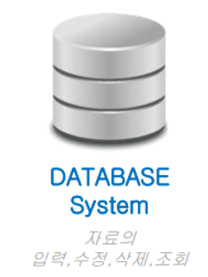
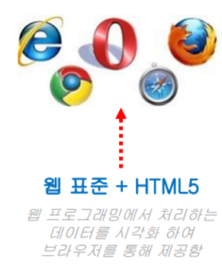
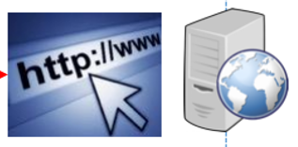
프로젝트 시스템 구조
Controller
Servlet
Business
Service
Object
DAO
Client
요청
VO
VO
VO
VO
View(JSP)
Service 계층
Persistence 계층
MyBatis
응답
SpringFrameWork
Presentation 계층
데이터베이스와 연동하여 자료 제공

Slide 13
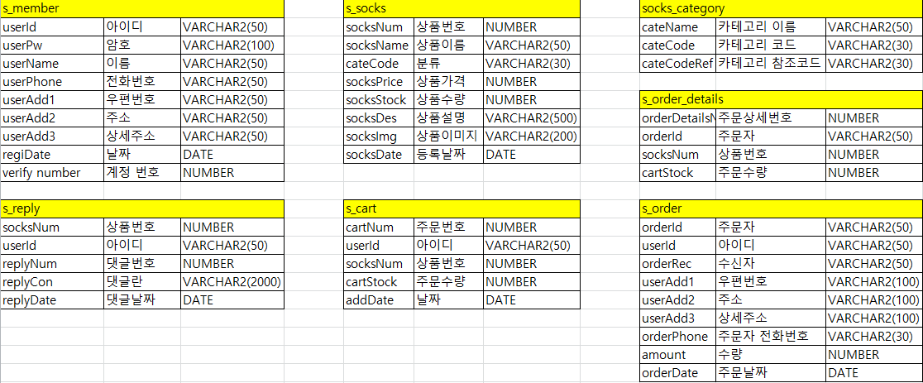
데이터베이스 구성 요소
시스템 테이블
총 7개의 테이블로 구성
s_member : 회원 테이블
s_socks : 상품 테이블
socks_category : 상품 분류 테이블
s_reply : 댓글 테이블
s_cart : 상품 장바구니 테이블
s_order : 주문 테이블
s_order_details : 상세 주문 테이블

Slide 14
Agenda
서비스소개
프로젝트 기획
팀원 구현 부분
요구사항정의
프로젝트개요
개발환경
작업일정
시스템구조
데이터베이스 구성
기술 상세내용
사용자 측면
관리자 측면
결론

Slide 15
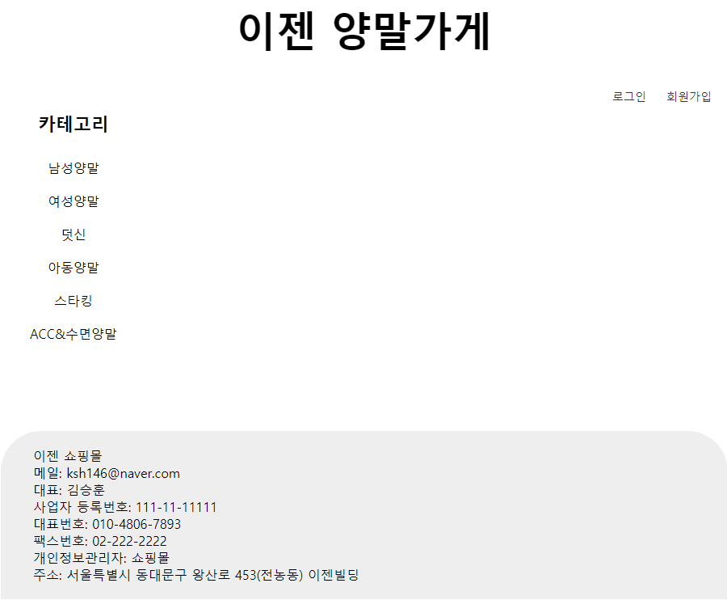
사용자 측면-인덱스 페이지(1)
상세내용
전체적인 메인 이미지
상품 카테고리, 로그인, 회원가입 탭을 이동할 수 있는 네비게이션 탭

Slide 16
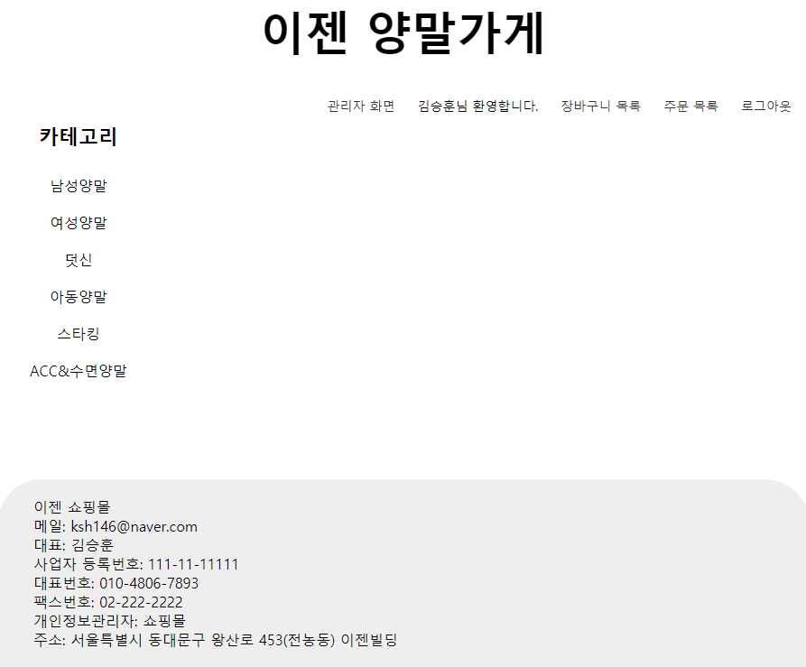
사용자 측면-인덱스 페이지(2)
상세내용
1. 관리자 화면
- admin으로 등록한 ID만 화면에 표출
2. OOO님 환영합니다.
- 회원가입 시 입력한 이름으로 표출
3. 장바구니 목록
- 장바구니 목록으로 이동
4. 주문 목록
- 주문 목록으로 이동
5. 로그아웃
- 로그인한 상태에서만 표출

Slide 17
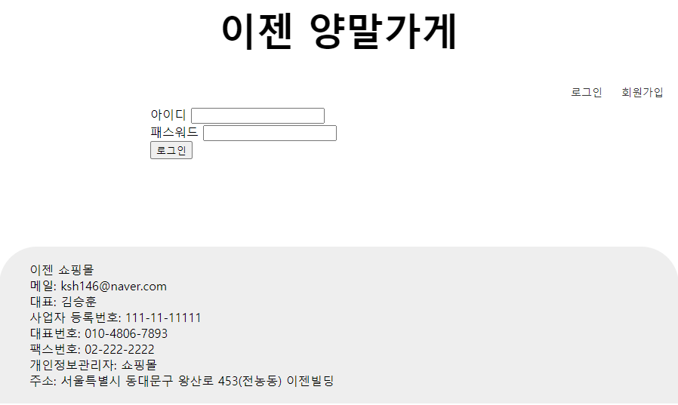
사용자 측면-로그인 페이지
상세내용
1. 아이디입력
2. 비밀번호입력
3. 로그인 버튼
- 아이디와 패스워드 입력 불일치 시 로그인 실패 문구 표출
- 일치 시 로그인된 상태로 메인 페이지로 이동
4. 회원가입
- 회원가입 페이지로 이동

Slide 18
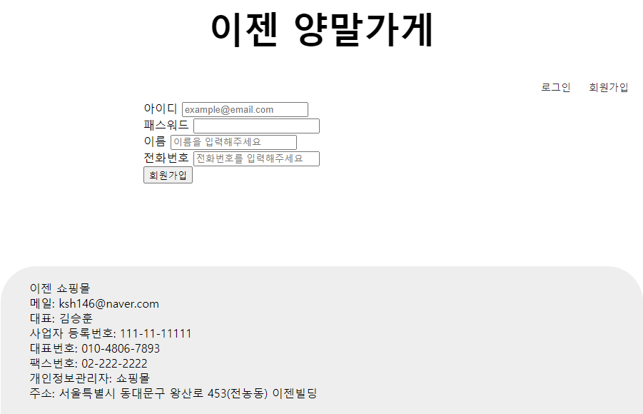
사용자 측면-회원 가입 페이지
상세내용
ID입력 – example@email.com 표출
2. 비밀번호 입력
3. 이름
- 이름을 입력해주세요 표출
4. 전화번호
- 전화번호를 입력해주세요 표출
5. 회원가입 버튼
- 모든 기입란에 정확하게 입력 시 회원가입에 성공

Slide 19
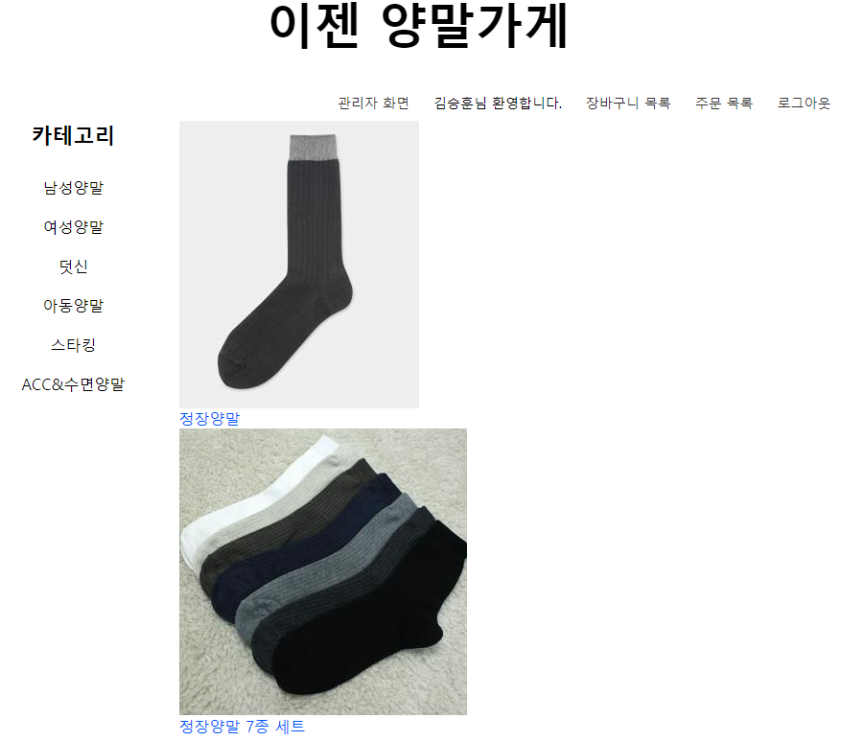
사용자 측면-상품 페이지
상세내용
1. 상품 이름과 사진
- 관리자가 등록한 상품과 사진 표출

Slide 20
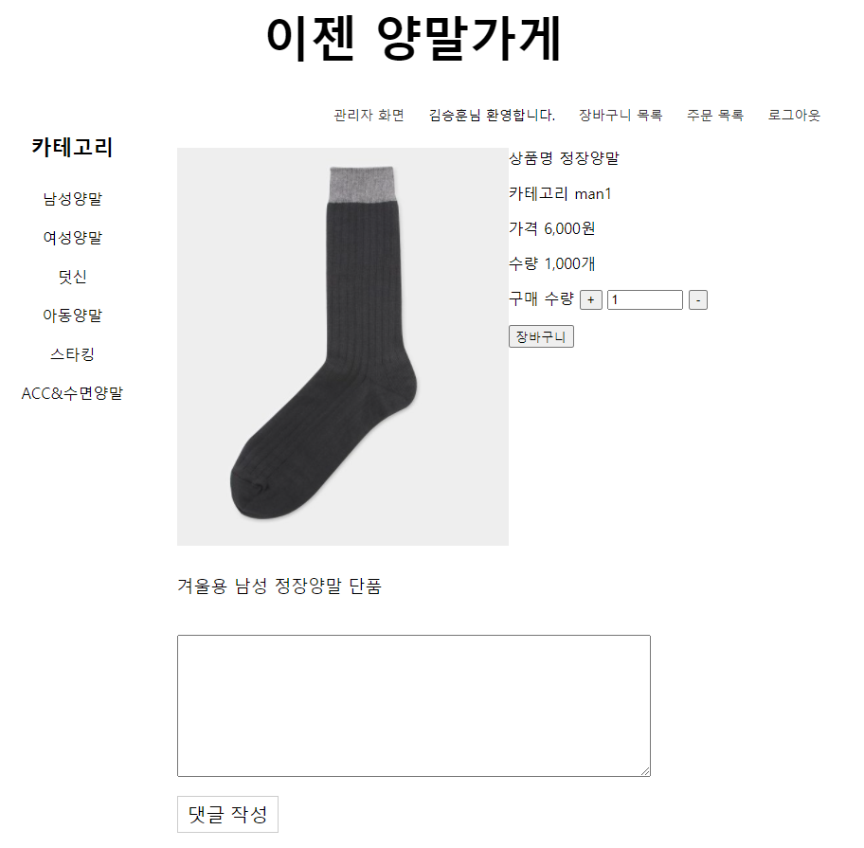
사용자 측면-상품 상세 페이지
상세내용
상품명 표출
- 카테고리, 가격, 수량
2. 구매 수량
- + or – 버튼을 사용한 구매 수량 조절
3. 장바구니 버튼
- 구매 수량 결정 후 장바구니 버튼 클릭 시 장바구니 목록으로 이동
4. 이미지 밑에는 관리자가 해당 상품의 특징을 간략하게 설명
5. 로그인한 사용자는 네모칸에 해당 상품에 대한 댓글 작성 가능

Slide 21
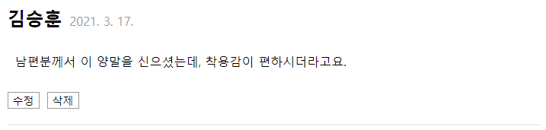
사용자 측면-커뮤니티 페이지-댓글
상세내용
1. 댓글 보기
- 모든 회원은 상품에 대한 댓글을 볼 수 있음
2. 수정
- 인터셉터를 이용한 작성자만 수정 가능
3. 삭제
- 인터셉터를 이용한 작성자만 삭제 가능

Slide 22
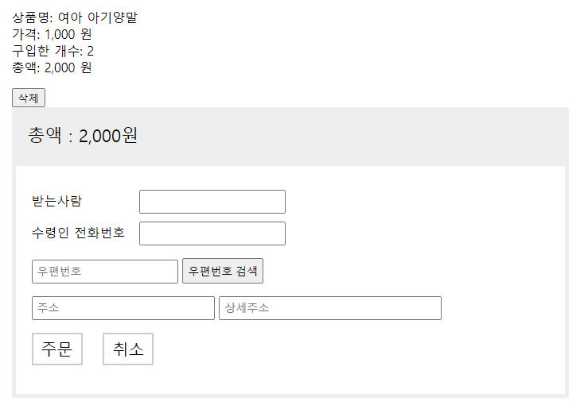
사용자 측면-상품 구매 페이지
상세내용
받는사람을 원하는 이름대로 입력
수령인 전화번호를 원하는대로 입력
3. 카카오 API를 활용한 우편번호 검색
4. 주소와 상세주소를 사용자가 직접 입력

Slide 23
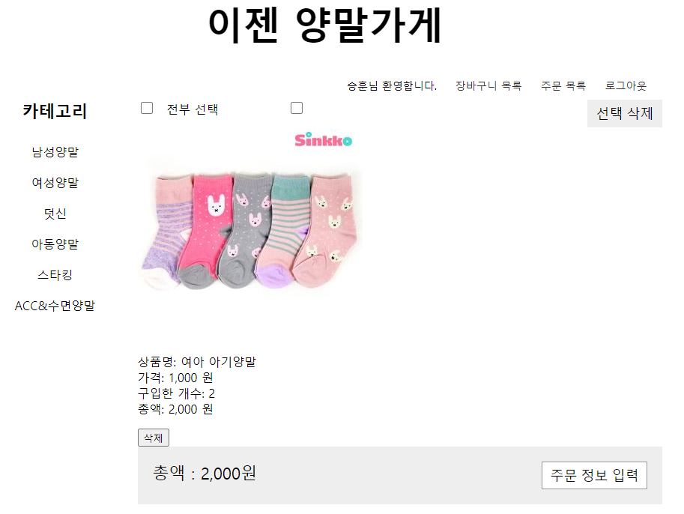
사용자 측면-상품 장바구니
상세내용
1. 장바구니 목록에서 즉시 삭제
2. 상품의 상세 페이지로 이동
3. 장바구니에 담겨있는 상품들을 총합하여 결제페이지로 이동
4. 모든 상품을 보여주는 리스트로 이동

Slide 24
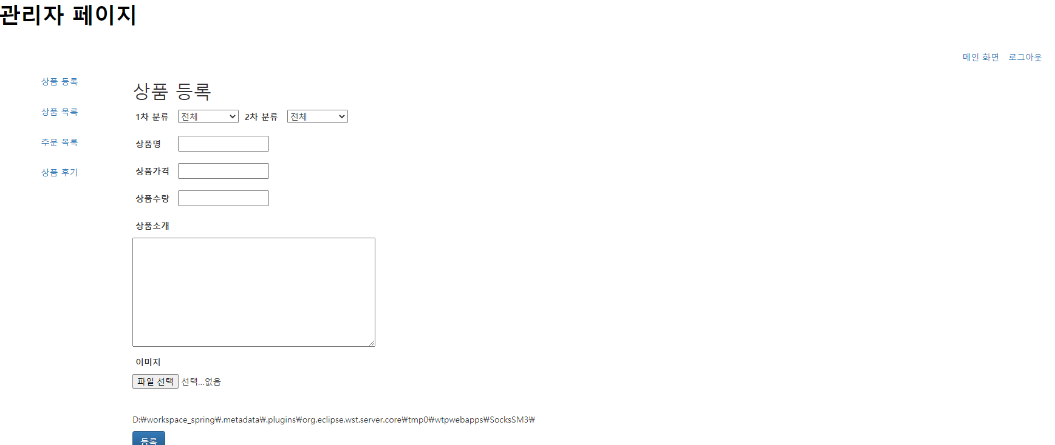
관리자 측면-인덱스페이지-상품 등록
상세내용
1. 상품 등록/수정/삭제/조회 기능
2. 상품을 등록 할 카테고리 정렬
3. 상품 상세페이지에 나타낼 메인 이미지
4. 상품 목록페이지에 나타낼 썸네일 이미지

Slide 25
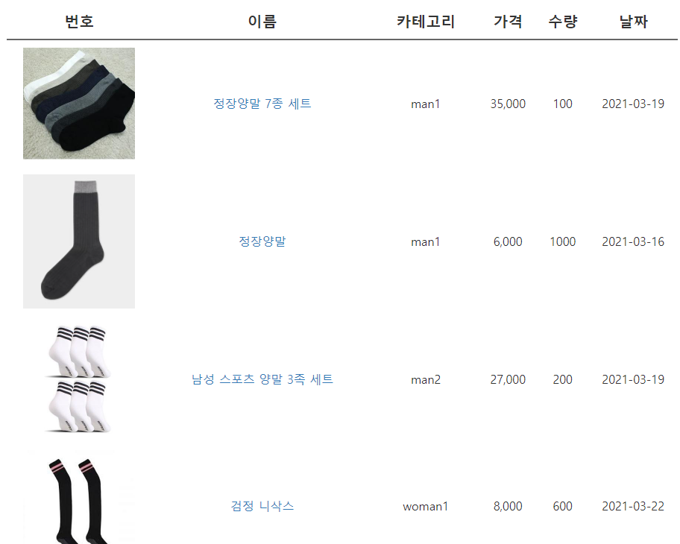
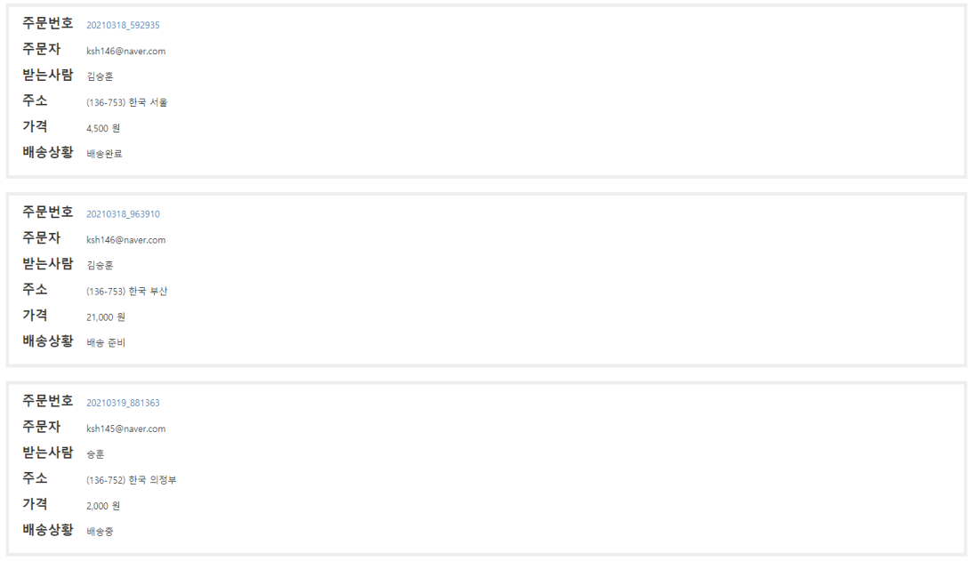
관리자 측면-상품 조회/주문 조회
상세내용
1. 잘못 입력된 상품이 있을 시 수정 가능
2. 상품 목록 페이지에서 즉시 삭제
상세내용
1. 어떤 회원이 무엇을 주문했는지 전체적으로 확인 가능한 페이지

Slide 26
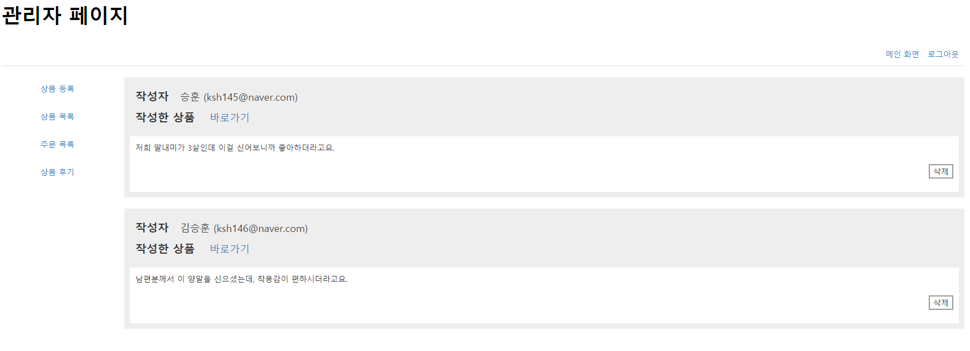
관리자 측면-회원 댓글 조회
상세내용
1. 전체적인 회원의 정보를 조회할 수 있는 페이지이며, 삭제가 가능함.

Slide 27
결론
01
프로젝트 기획 의도
소비자, 관리자 측면에서 편리하게 관리 할 수 있는 쇼핑몰
02
기존 쇼핑몰과 차별성
관리자가 쇼핑몰 운영을 쉽게 하기 위한 도구 제시
DB 데이터를 이용
상품 댓글(리뷰)을 통한 회원 간의 커뮤니티 형성

Slide 28
감사합니다.

